Slide 1
Фінальний проект е2е тестування сайту www.prego.ua
Студентка групи QA41
ІT STEP ACADEMY
Ніна Горбатюк

Slide 2


Проєкт створений мовою python в програмі pycharm за допомогою бібліотеки Playwright та Фреймворка Pytest методом Об'єктно-орієнтованого програмування

Slide 3
Тест-план для веб сайту www.prego.ua
Зміст
1.Вступ
1.1. Загальна інформація
1.2. Мета
2. Об’єм проекту
2.1. Сфера застосування веб-порталу www.prego.ua
3. План роботи
4. План та стратегія тестування
4.1. Функціональне тестування
4.2. Тестова процедура
4.3. Баг репорти
5. Критерії якості
6. Ризики процесу тестування
7. Очікування команди тестувальників
8. Обов’язки членів випробувальної групи
9. Практичні результати

Slide 4
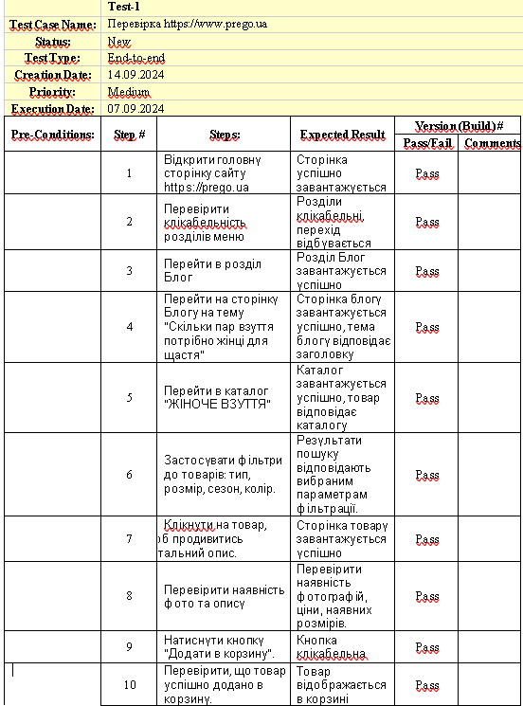
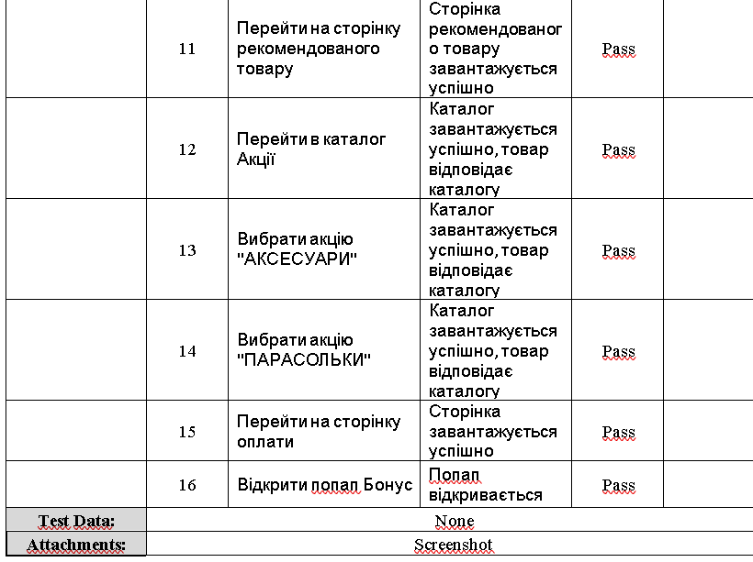
Тест-кейс Е2Е www.prego.ua

Slide 5
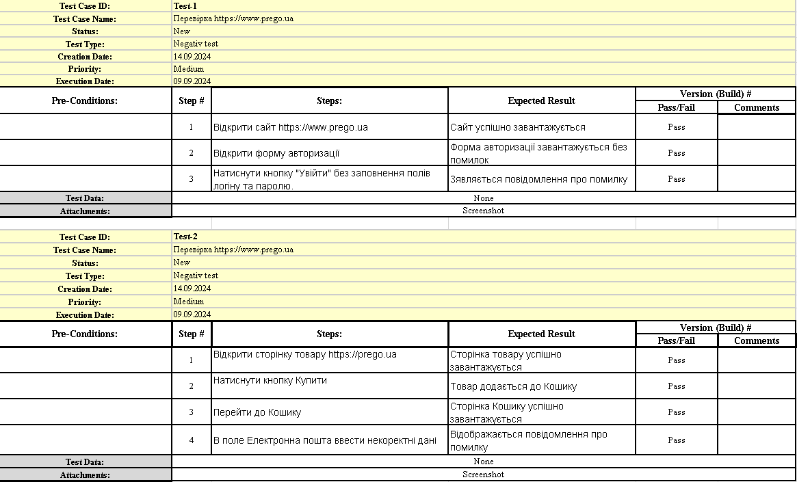
Тест-кейси, негативні для www.prego.ua

Slide 6
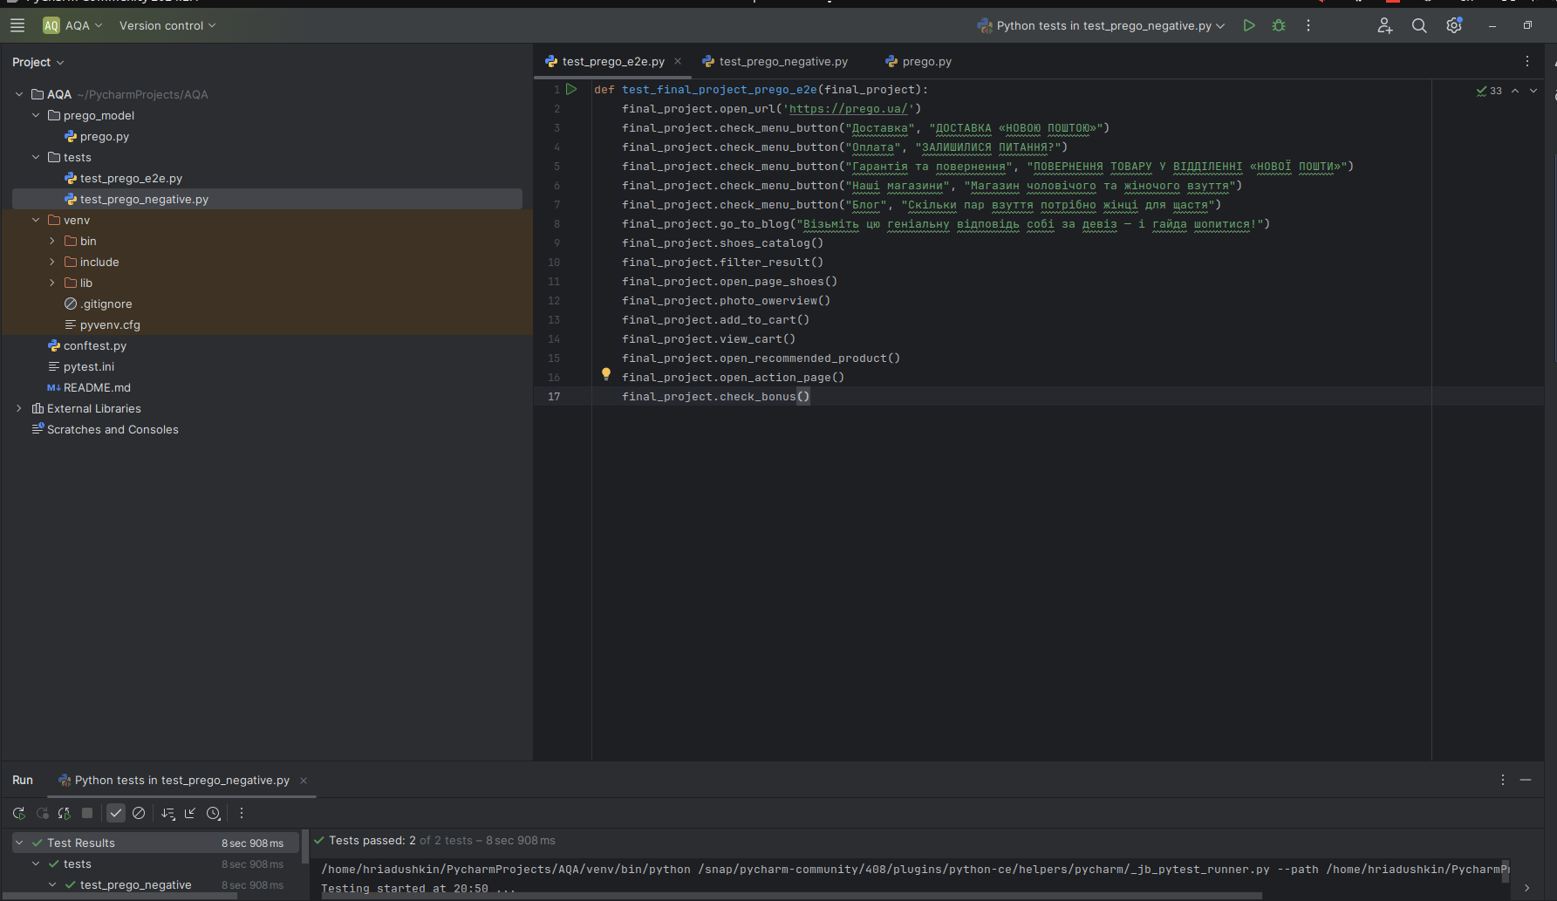

Slide 7
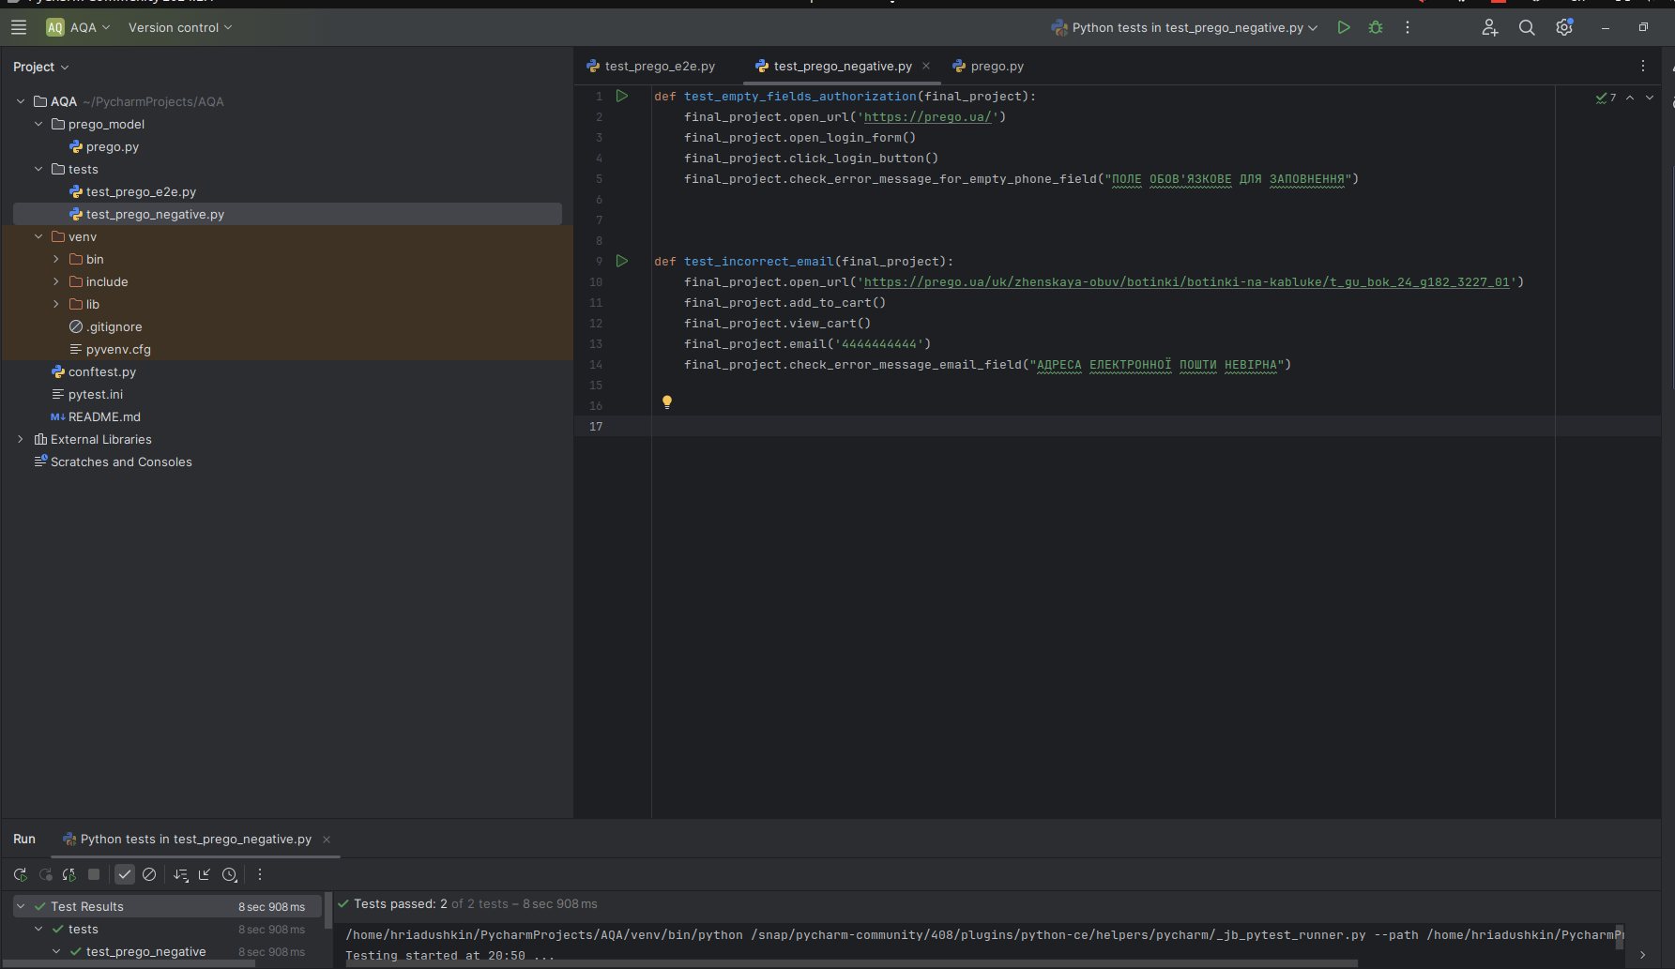

Slide 8
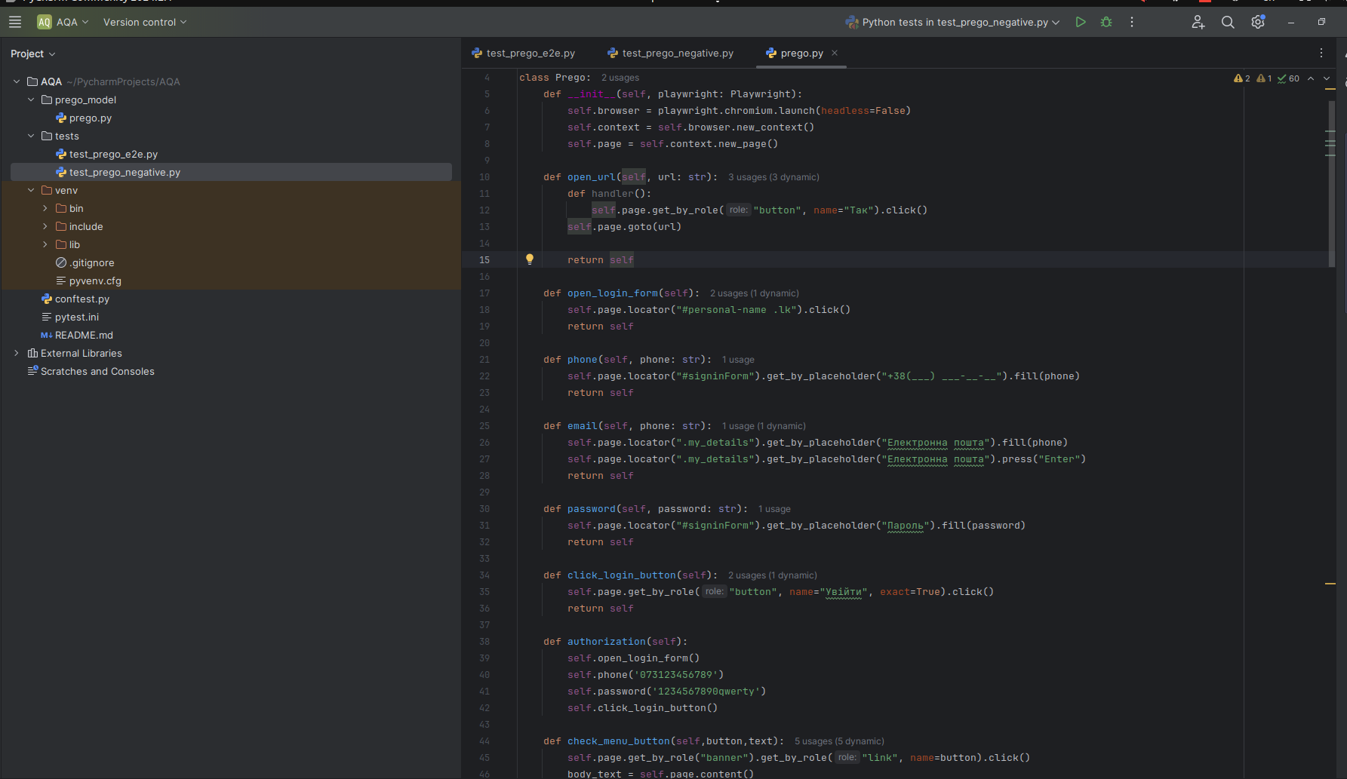

Slide 9
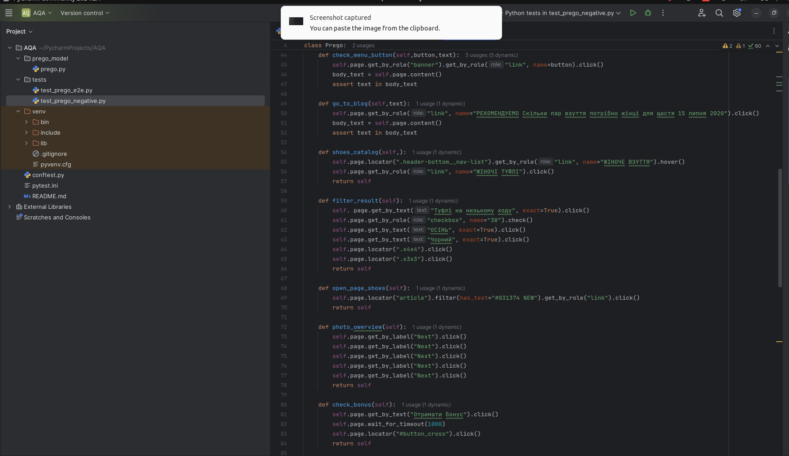

Slide 10
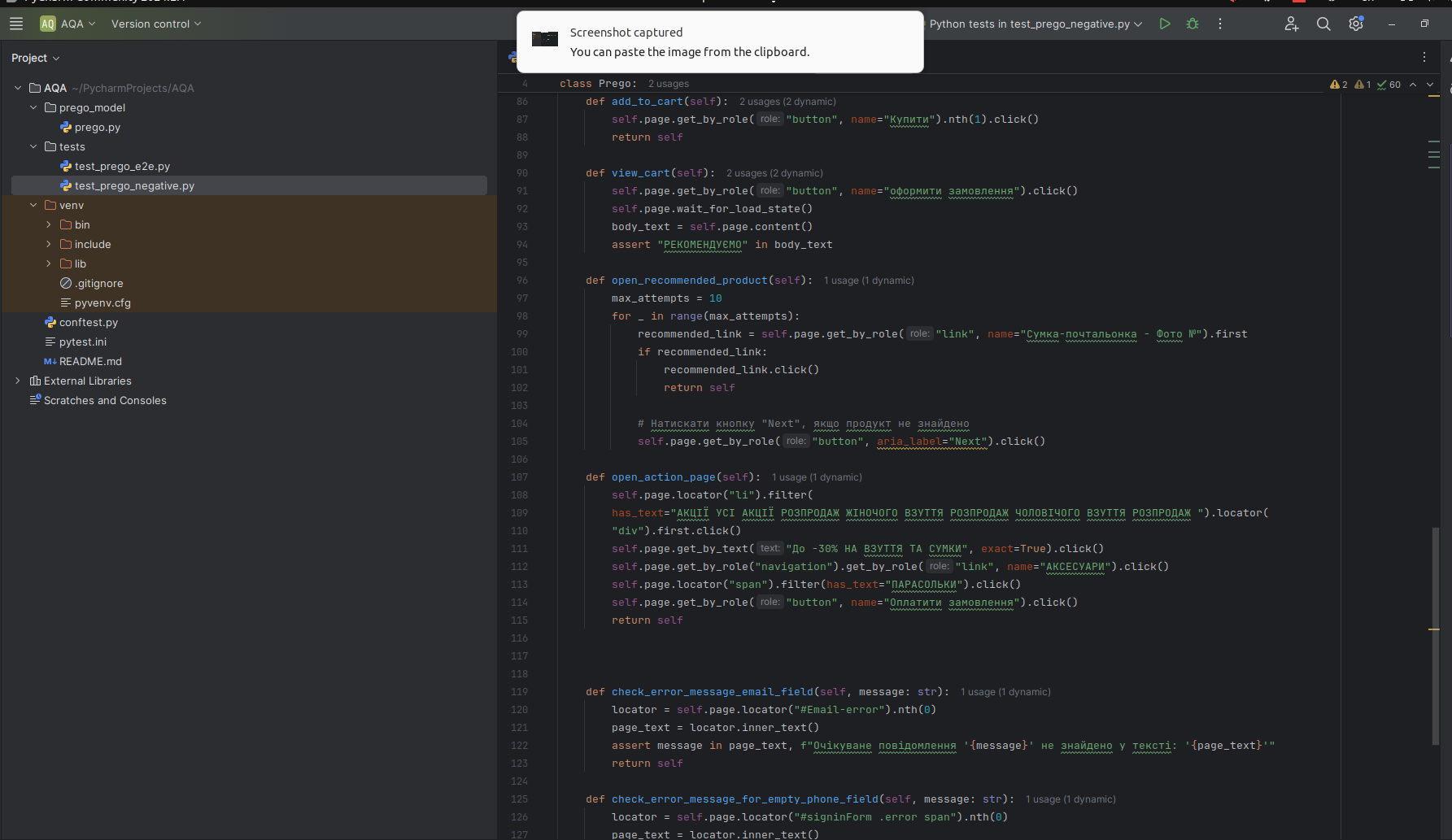

Slide 11
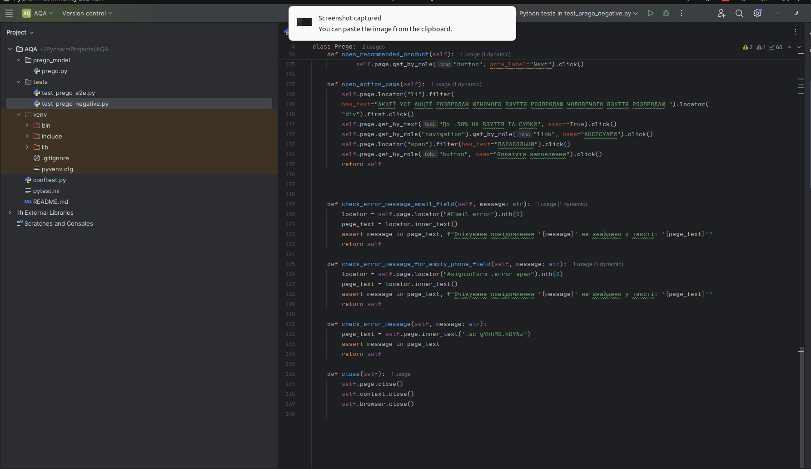

Slide 12
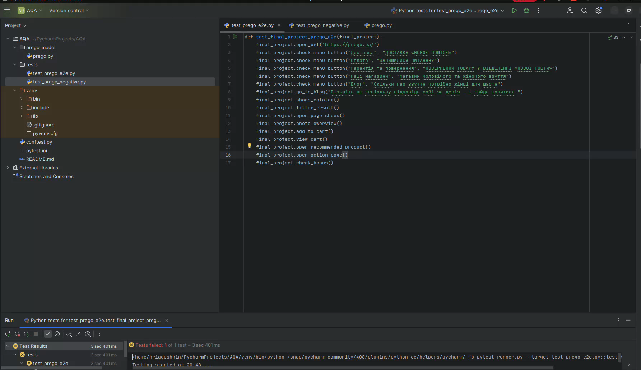

Slide 13
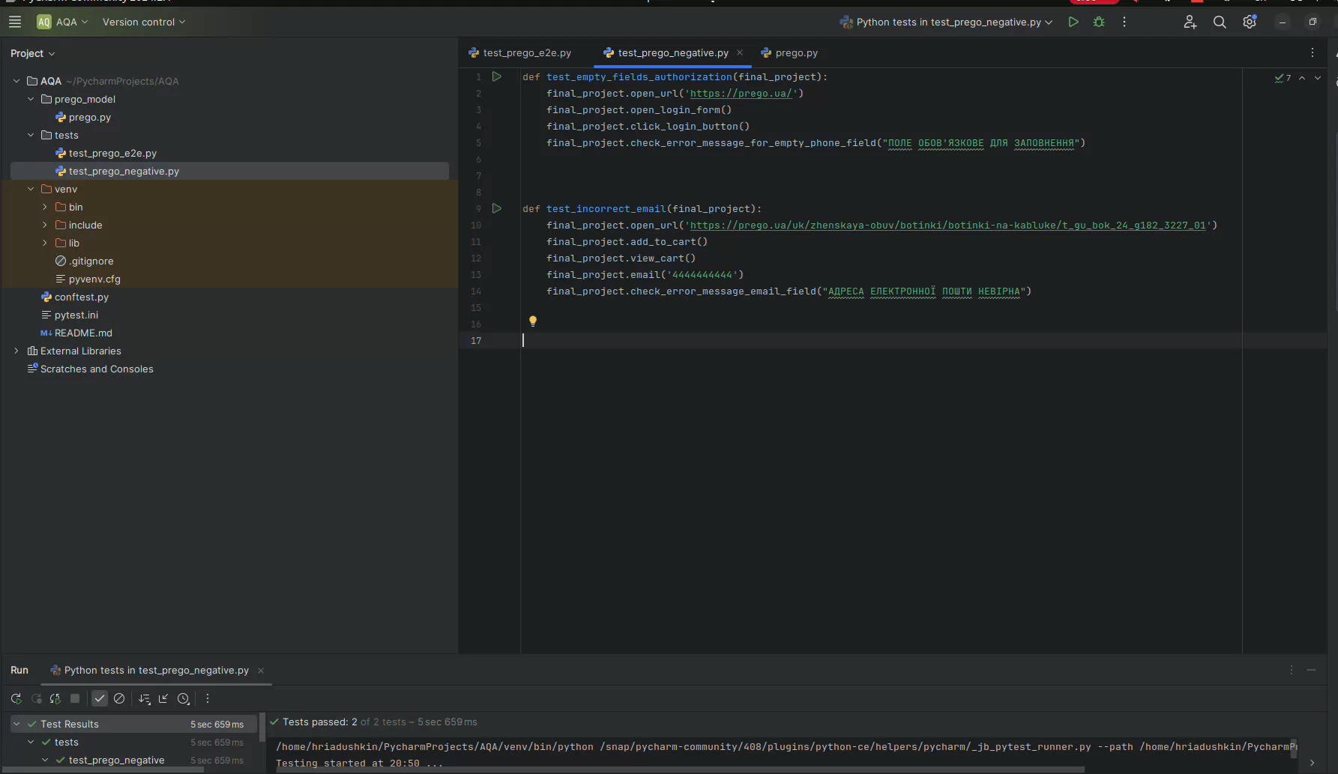

Slide 14
Дякую!

